Slide 1

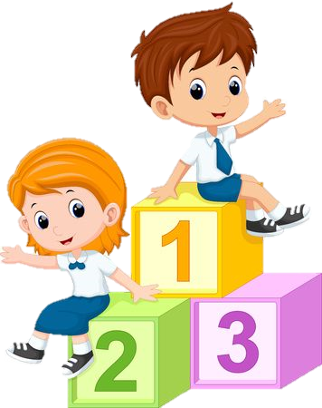

TRƯỜNG TIỂU HỌC ÁI MỘ A
Bài giảng điện tử Toán lớp 3
Nhân với số có một chữ số ( không nhớ)

Slide 2

KHỞI ĐỘNG

Slide 3

















ẾCH XANH MƯU TRÍ

Slide 4

Thật Thà
Cẩn Thận
Chăm Chỉ
Dũng Cảm

Slide 5

Tính nhẩm
50 x 2= …
100

Slide 6
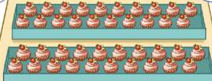
Quan sát tranh, nêu phép tính nhân thích hợp:
20 x 2 = 40

Slide 7
Mỗi khay có 10 quả trứng. Hỏi 7 khay như thế có tất cả bao nhiêu quả trứng?
7 khay như thế có tất cả 70 quả trứng

Slide 8

Tính nhẩm
30 x 3= …
60

Slide 9
KHÁM PHÁ

Slide 10


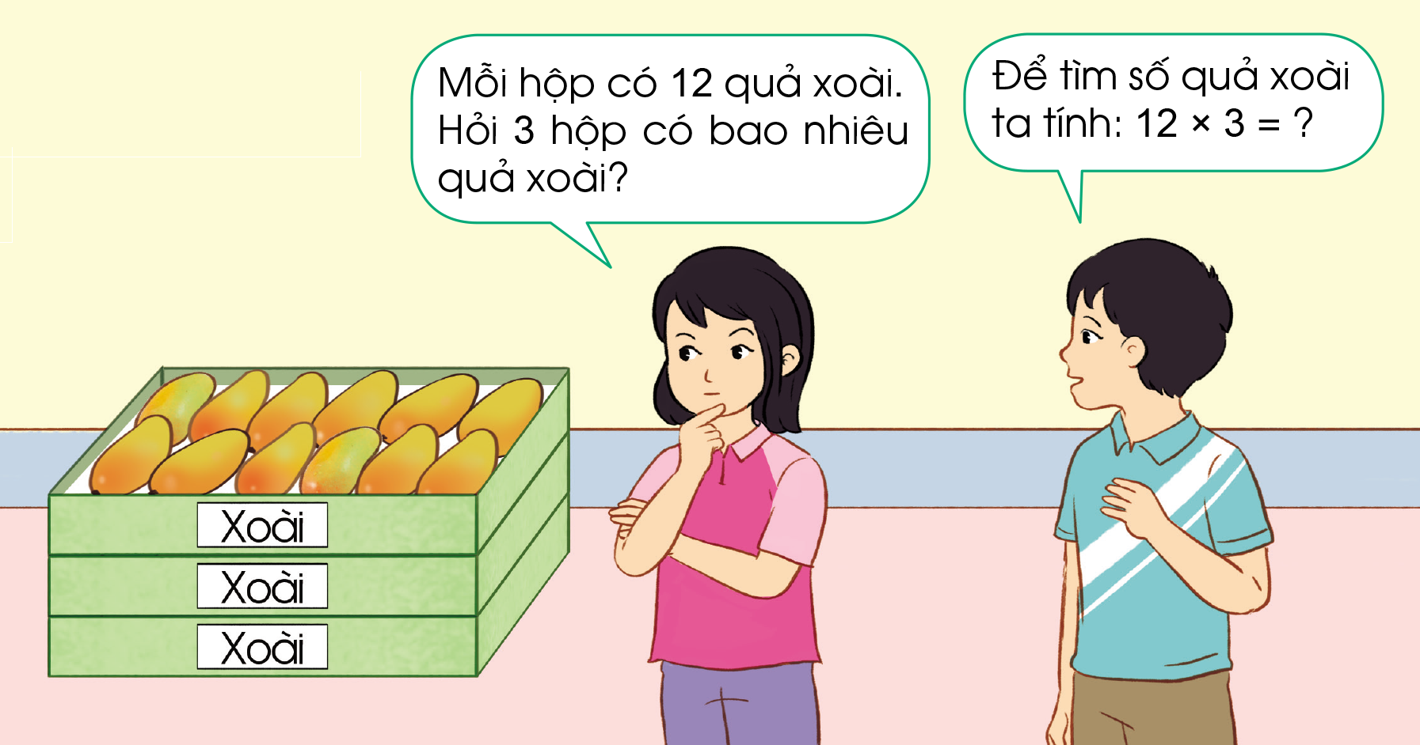
?

Slide 11



Tính 12 x 3 =?
Đặt tính
Tính
12
3
12
3
x
x
?
3
6
3 nhân 2 bằng 6, viết 6
3 nhân 1 bằng 3, viết 3
Vậy 12 x 3 = 36

Slide 12
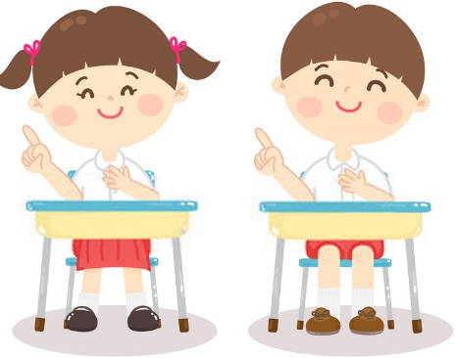
LUYỆN TẬP

Slide 13
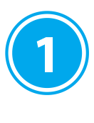


Tính:
23
3
34
2
42
2
11
5
x
x
x
x
69
?
?
68
84
?
?
55

Slide 14
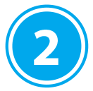
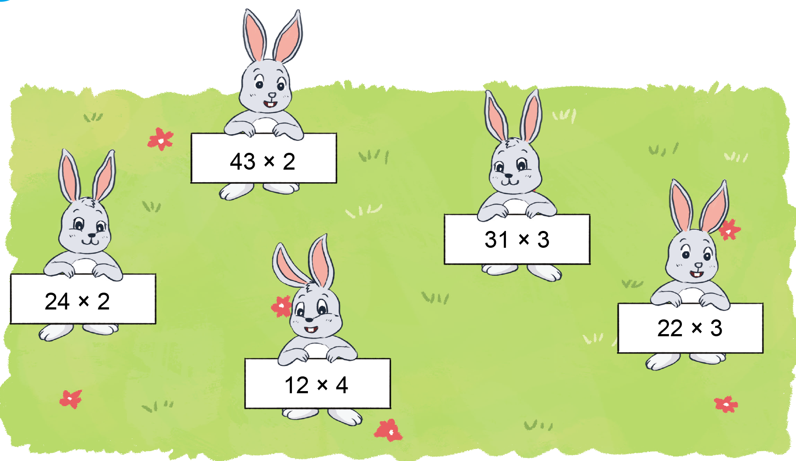
Đặt tính rồi tính:

Slide 15
VẬN DỤNG

Slide 16

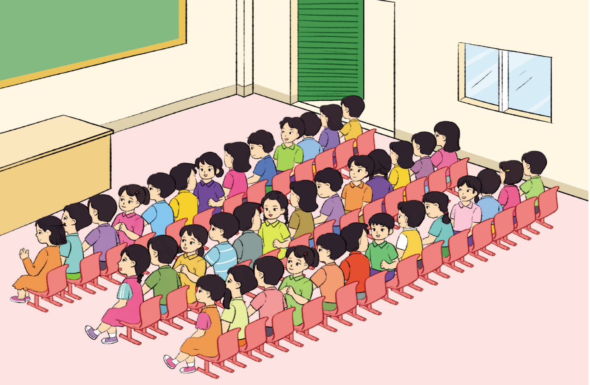
Trong phòng có 3 hàng ghế, mỗi hàng ghế có 13 người ngồi. Hỏi trong phòng đó có tất cả bao nhiêu người ngồi?
Tóm tắt:
1 hàng: 13 người
3 hàng: ... người?
Trong phòng đó có tất cả 39 người ngồi.

Slide 17

TẠM BIỆT VÀ HẸN GẶP LẠI

